Slide 1
Clínicas para Instructores 111Mil Programadores
Cronograma 2019

Slide 2
Modalidad de Trabajo para las Clínicas
El tema a tratar es específico y concreto para lograr profundidad en el abordaje.
Se distribuye previamente el material sobre el tema a tratar en la clínica a todos los participantes con las consignas de trabajo.
Durante el encuentro virtual se realizan las actividades previstas, debates, ejercicios, desarrollos de casos, según sea más adecuado al tema.
La clave es la participación de todos, el responsable de dictar la clínica es el moderador y coordinador de la actividad.
Al final se extraen las conclusiones para su posterior socialización.

Slide 3
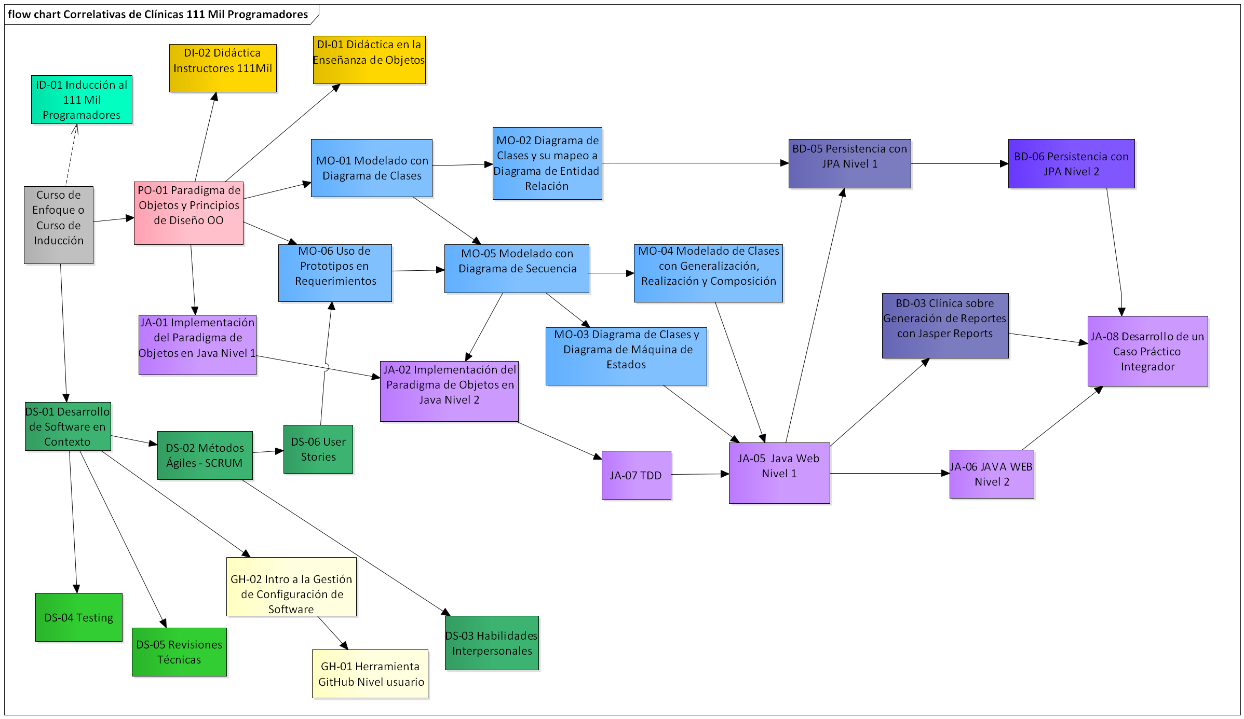
CLÍNICAS PARA INSTRUCTORES DEL PLAN 111MIL - Programadores Correlatividades entre Clínicas

Slide 4
Clínicas propuestas para Abril de 2019
Miércoles 3 de Abril de 17:30 a 20:00 horas
Viernes 12 de Abril de 15:00 a 18:00 horas
Clínica DS-01 Desarrollo de Software en Contexto
Clínica DS-02 Métodos Ágiles – SCRUM
Martes 16 de Abril de 10 a 13:00 horas
Clínica GH-02 Introducción a la Gestión de Configuración de Software
Viernes 26 de Abril de 17:30 a 20:00 horas
Clínica DS-06 User Stories
Clínica DS-03 Habilidades Interpersonales
Martes 30 de Abril de 10 a 13:00 horas
Clínica DS-04 Testing
Clínica DS-05 Revisiones Técnicas
Clínica GH-01 Herramienta GitHub Nivel usuario
111 Mil - Analista de Conocimiento Dimensión Programador

Slide 5
Clínicas propuestas para Mayo de 2019
Jueves 30 de Mayo de 15:00 a 17:30 horas
Clínica DS-06 User Stories
Clínica DS-04 Testing
Miércoles 22 de Mayo de 17:30 a 20 horas
Clínica DS-05 Revisiones Técnicas
111 Mil - Analista de Conocimiento Dimensión Programador

Slide 6
Clínicas propuestas para Junio de 2019
Miércoles 5 de Junio de 17:30 a 20:00 horas
Jueves 27 de Junio de 15:00 a 17:30 horas
Martes 11 de Junio de 15:00 a 17:30 horas
Clínica MO-06 Uso de Prototipos en Requerimientos
Miércoles 19 de Junio de 17:30 a 20 horas
Clínica MO-01 Modelado con Diagrama de Clases
Clínica JA-01 Implementación del Paradigma de Objetos en Java Nivel 1
Clínica PO-01 Paradigma de Objetos y Principios de Diseño OO
111 Mil - Analista de Conocimiento Dimensión Programador

Slide 7
Certificación de Instructores
111 Mil – Analistas de Conocimiento Dimensión Programador

Slide 8
Una nueva modalidad para la Certificación de Instructores
La propuesta es realizar las 10 clínicas que están marcadas con rojo en el siguiente diagrama de clínicas.
En cada una de ellas el instructor deberá entregar el producto de trabajo realizado durante la clínica.
El equipo académico calificará y llevará registro de cada una de las entregas,
Al finalizar las 10 clínicas con sus entregas parciales aprobadas, tendrá la Certificación de Instructor 111 Mil.

